Slide 1

Годовой отчет
Главного врача
ГБУЗ «ДЦ № 3 ДЗМ»
Лавровой Лилии Петровны

Slide 2

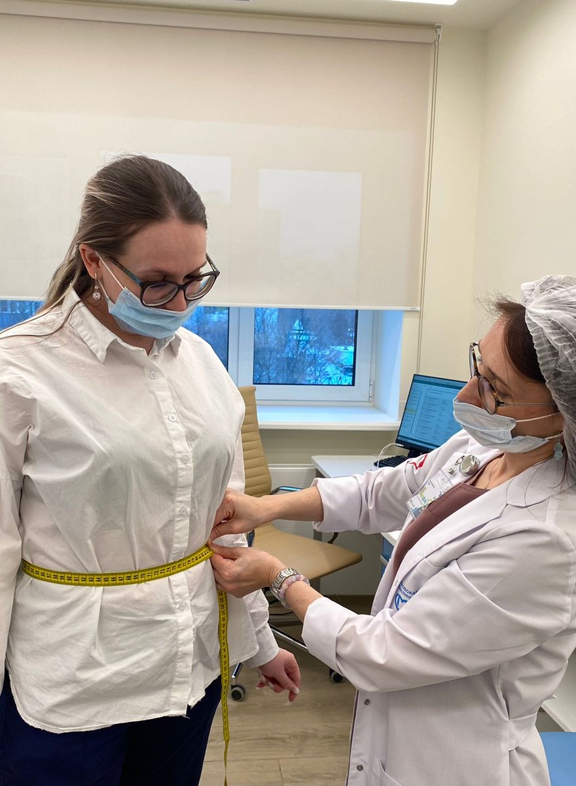
Медицинские организации оказывают помощь по следующим профилям
Профили медицинской помощи
· терапия;
· общая врачебная практика (семейная медицина);
· офтальмология;
· урология;
· хирургия;
· оториноларингология
· неврология;
· кардиология;
· пульмонология;
· эндокринология;
· гастроэнтерология;
· травматология и ортопедия;
· колопроктология;
· аллергология и иммунология;
· функциональная диагностика;
· акушерство и гинекология (за исключением использования вспомогательных репродуктивных технологий);
· медицинская реабилитация;
· рентгенология;
· ультразвуковая диагностика;
· эндоскопия;
· инфекционные болезни;
· вакцинация (проведение профилактических прививок);
· Медицинские осмотры (предварительные, периодические);
· Медицинские осмотры профилактические;
· Платные медицинские услуги

Slide 3



Основные показатели населения
Мощность
ДЦ № 3
Главное здание
ДЦ № 3
Филиал № 1
ДЦ № 3
Филиал № 2
ДЦ № 3
Филиал № 3
ДЦ № 3
Филиал № 4
ДЦ № 3
Филиал № 5
ДЦ № 3
Филиал № 6
1100
705
983
326
233
750
310
Прикрепленное население
47 219
(13404 старше трудоспособного возраста)
28 220
(8371 старше трудоспособного возраста)
49 002
(14943 старше трудоспособного возраста)
22667
(7754 старше трудоспособного возраста)
27499
(7962 старше трудоспособного возраста)
17 196
(7136 старше трудоспособного возраста)
15 298
(7086 старше трудоспособного возраста)
Численность прикрепленного населения в 2023 году возросла на + 12762 человек
213 504
человек

Slide 4
Доступность медицинской помощи в 2023 году
находилась на стабильно высоком уровне
99,5%
средняя доступность специалистов
I уровня в 2023 году
Специалисты
I уровня
Специалисты
II уровня
99,8%
средняя доступность специалистов
II уровня в 2023 году
95%
нормативный
показатель
доступности
Терапевты
ВОП
99,5%
средняя доступность терапевтов/ВОП
в 2023 году

Slide 5
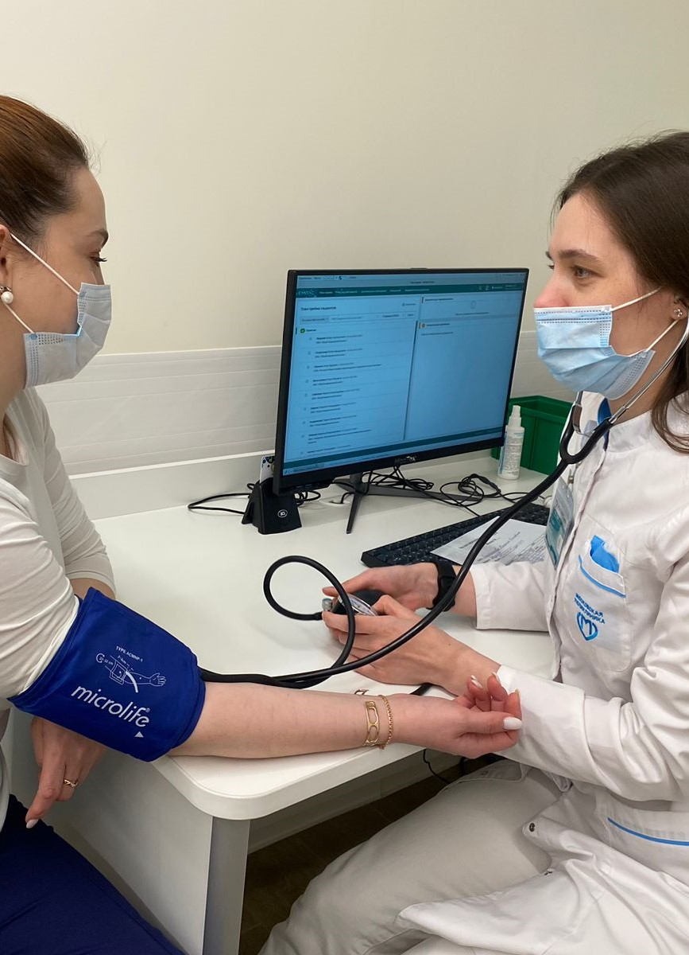
Посещения поликлиники в 2021 году
932 021
посещений в 2023 году
13%
Профилактические приемы 14,3%
Приемы по заболеванию 85,7%
24%
47%

Slide 6

Прививочная работа:
Все планы по вакцинации
на 2023 год выполнены на
100%

Slide 7
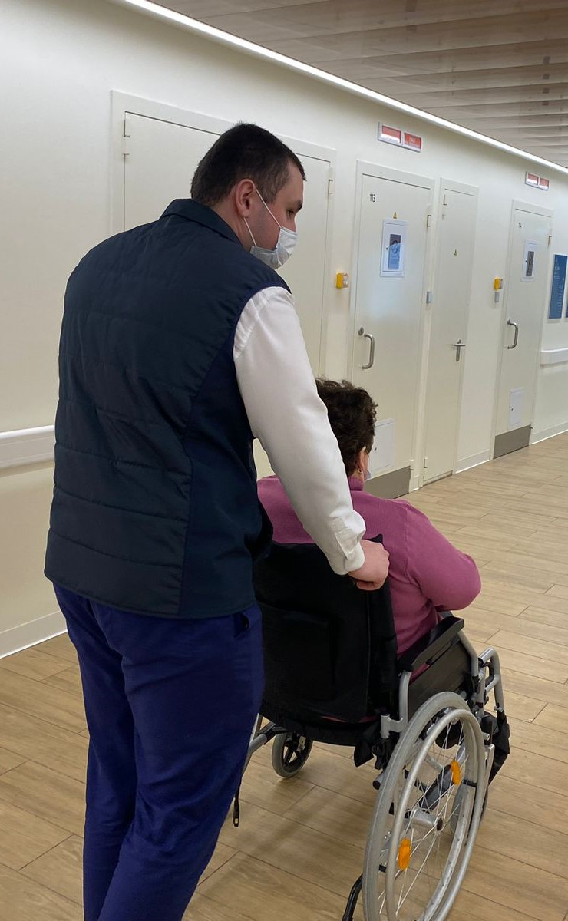
Инвалиды и участники ВОВ
(район Выхино-Жулебино)
Наименование | Участники ВОВ (кроме ИОВ) | Инвалиды ВОВ
Состоит под диспансерным наблюдением на начало отчетного года | 15 | 3
Вновь взято под диспансерное наблюдение в отчетном году | 0 | 0
Снято с диспансерного наблюдения в течении отчетного года | 7 | 2
из них: выехало | 3 | 1
Состоит под диспансерным наблюдением на конец отчетного года | 8 | 1
в том числе по группам инвалидности: I | 3 | 0
II | 5 | 1
III | 0 | 0
Охвачено комплексными медицинскими осмотрами | 15 | 1
Нуждались в стационарном лечении | 7 | 1
Получили стационарное лечение из числа нуждавшихся | 7 | 1
Получили санаторно-курортное лечение | 0 | 0

Slide 8
Инвалиды и участники ВОВ
(район Лефортово)
Наименование | Участники ВОВ (кроме ИОВ) | Инвалиды ВОВ
Состоит под диспансерным наблюдением на начало отчетного года | 7 | 7
Вновь взято под диспансерное наблюдение в отчетном году | 1 | 0
Снято с диспансерного наблюдения в течении отчетного года | 3 | 4
из них: выехало | 0 | 1
Состоит под диспансерным наблюдением на конец отчетного года | 5 | 3
в том числе по группам инвалидности: I | 2 | 1
II | 3 | 2
III | 0 | 0
Охвачено комплексными медицинскими осмотрами | 5 | 3
Нуждались в стационарном лечении | 3 | 2
Получили стационарное лечение из числа нуждавшихся | 3 | 2
Получили санаторно-курортное лечение | 0 | 0

Slide 9
Инвалиды и участники ВОВ
(район Рязанский)
Наименование | Участники ВОВ (кроме ИОВ) | Инвалиды ВОВ
Состоит под диспансерным наблюдением на начало отчетного года | 10 | 0
Вновь взято под диспансерное наблюдение в отчетном году | 1 | 1
Снято с диспансерного наблюдения в течении отчетного года | 7 | 0
из них: выехало | 2 | 0
Состоит под диспансерным наблюдением на конец отчетного года | 4 | 1
в том числе по группам инвалидности: I | 2 | 1
II | 2 | 0
III | 0 | 0
Охвачено комплексными медицинскими осмотрами | 4 | 1
Нуждались в стационарном лечении | 2 | 1
Получили стационарное лечение из числа нуждавшихся | 2 | 1
Получили санаторно-курортное лечение | 0 | 0

Slide 10
Инвалиды и участники ВОВ
(район Нижегородский)
Наименование | Участники ВОВ (кроме ИОВ) | Инвалиды ВОВ
Состоит под диспансерным наблюдением на начало отчетного года | 30 | 1
Вновь взято под диспансерное наблюдение в отчетном году | 1 | 0
Снято с диспансерного наблюдения в течении отчетного года | 11 | 0
из них: выехало | 3 | 0
Состоит под диспансерным наблюдением на конец отчетного года | 20 | 1
в том числе по группам инвалидности: I | 3 | 0
II | 8 | 1
III | 9 | 0
Охвачено комплексными медицинскими осмотрами | 20 | 1
Нуждались в стационарном лечении | 11 | 0
Получили стационарное лечение из числа нуждавшихся | 11 | 0
Получили санаторно-курортное лечение | 0 | 0

Slide 11






Показатели заболеваемости
Болезни
системы кровообращения
Болезни органов дыхания
Болезни органов пищеварения
Болезни костно-мышечной системы
Болезни мочеполовой системы
45 978
45141
41574
14104
13886
14571
13457
9088
401102
8924
2022 год
2023 год
2022 год
2023 год
2022 год
2023 год
2022 год
2023 год
2022год
2023 год

Slide 12



Работа по рассмотрению жалоб и обращений граждан
Количество обращений
за 2022 / 2023 год
966/ 1020
из них благодарностей
за 2022/2023
13/23
ДЦ № 3
Филиал 6
67/82
ДЦ № 3
Гл. здание
ДЦ № 3
Филиал 1
ДЦ № 3
Филиал 2
ДЦ № 3
Филиал 3
ДЦ № 3
Филиал 4
ДЦ № 3
Филиал 5
253/259
148/170
218/221
71/93
149/122
60/73
Все обращения пациентов рассматриваются в индивидуальном порядке
В случае негативного содержания обращения, специалисты поликлиники вступают в диалог с пациентом и детализируют проблему для ее решения
Изучаются предложения граждан по улучшению работы поликлиники, руководство использует обратную связь от пациентов для совершенствования оказания медицинской помощи
Обоснованные обращения 2022 – 14; 2023 – 10
ТОП 3 обращений граждан :
Справочный характер
Качество медицинской помощи
Лекарственное обеспечение

Slide 13
Результат опроса пациентов в 2023 году
Динамика результатов опросов удовлетворенности посещением поликлиники, тыс.
63,8
62,4
64,6
64,5
64,4
63,6
64,2
61,3
61,6
43,3
42,8
57,7
Удовлетворены (95,6 %)
1286 тыс.
ответов
Скорее не удовлетворены (1,7 %)
Не удовлетворены (1,2 %)
Затрудняются с ответом (1,5 %)

Slide 14
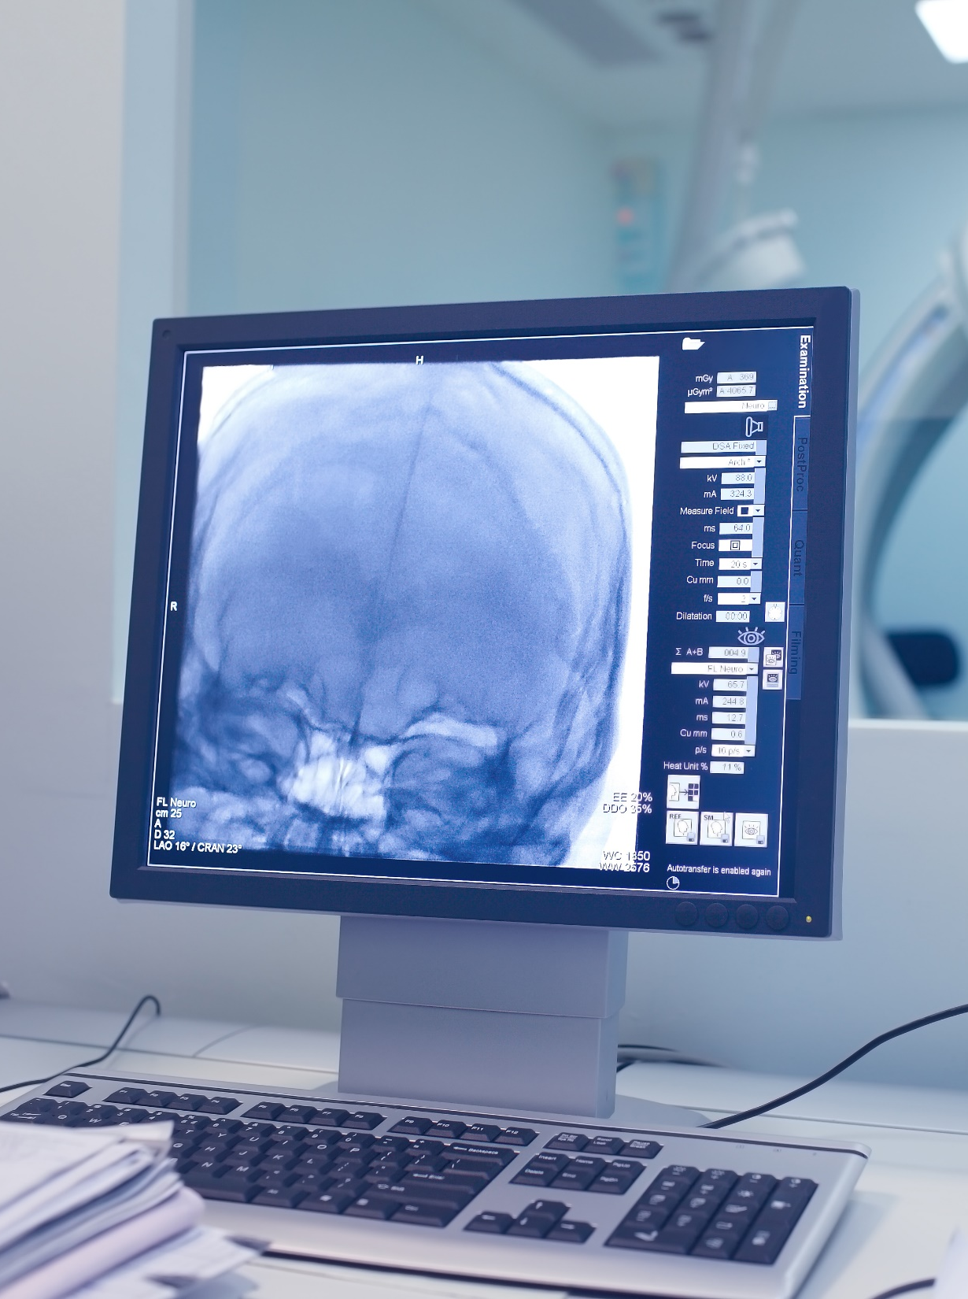
Оборудование поликлиники
КТ 2 ед.
МРТ 2 ед. (1 монтируется)
Денситометр 2 ед. (1 монтируется)
Рентгены 8 ед.
Флюорографы + U дуга 6 ед.
Маммограф 7 ед. (2 монтируется)
УЗИ 38 ед.
Из них:
- экспертного класса 9 ед.
- премиум класса 2 ед.
Холтер 68 ед.
СМАД 58 ед.

Slide 15
Виды обратной связи
- Электронная почта
- Соц. Сети (Одноклассники, Вконтакте , Telegramm и др. )
- Личный прием главного врача и заместителей
- Обращения граждан на сайт ДЦ№3 , Правительства Москвы и др.
- Единый телефон горячей линии +7 (495) 122-02-21 или 122
- Письменное обращение в адрес главного врача
- Опросы пациентов при выходе из поликлиники

Slide 16

Кадры 2023 года. Всего сотрудников 778 чел.
356
ставок всего
274
ставок всего
250
ставок всего
Занято 330,5 ставок
Свободно 25,5 ставок
Занято 246,25 ставок
Свободно 27,75 ставок
Занято 227,75 ставок
Свободно 24,25 ставок
За 2023 год было принято 194 человек
Повышение квалификации прошли 231 человек

Slide 17
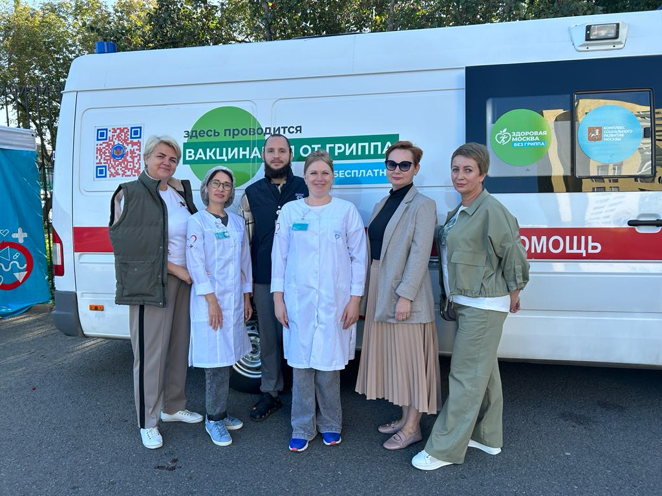
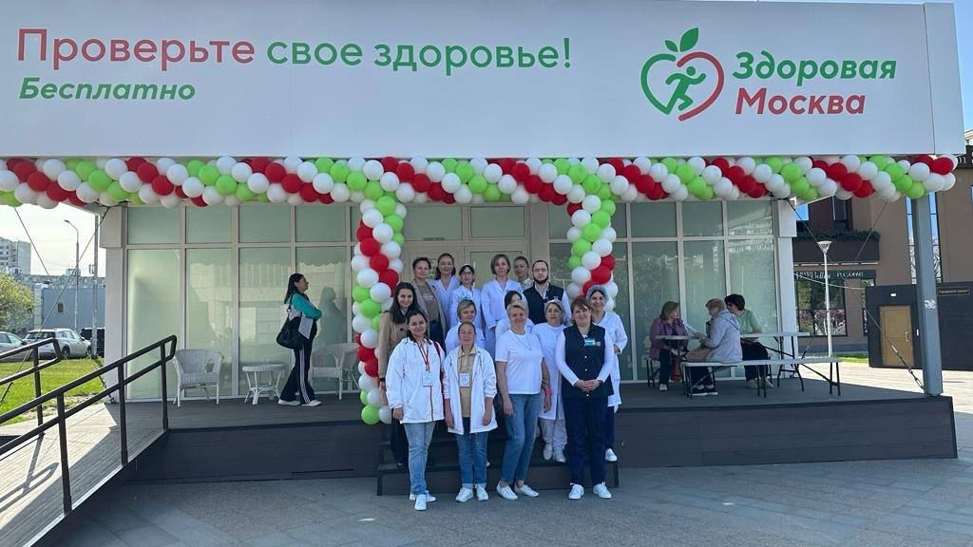
Участие в массовых акциях
В ГБУЗ «ДЦ №3 ДЗМ» с мая по октябрь работал павильон «Здоровая Москва» у станции метро «Юго-Восточная» для прохождения диспансеризации.
Вакцинация у метро «Выхино»
Медицинское обеспечение массовых мероприятий (Спортивные мероприятия, выборы и т.д.)

Slide 18
Наши задачи на 2024 год
Повышение информированности населения
Развитие доверия между пациентом и мед. работником
Клиентоцентричность
Повышение качества медицинской помощи
Дружелюбная поликлиника
.

Slide 19
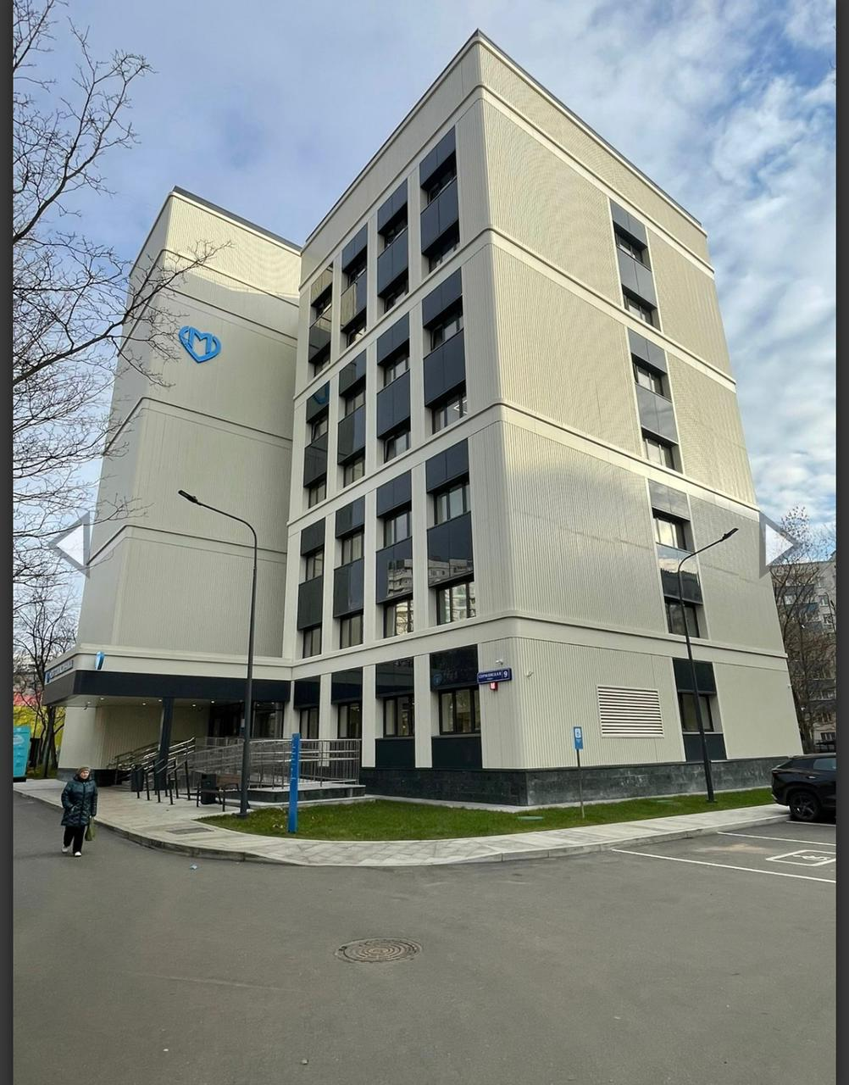
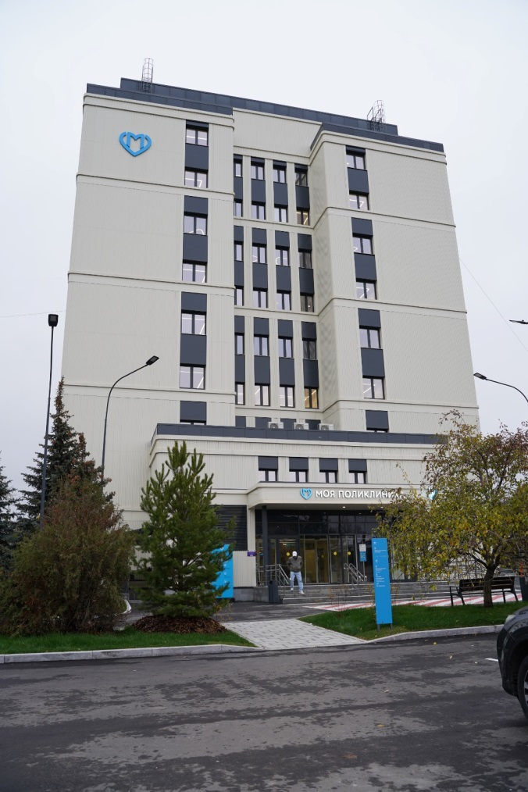
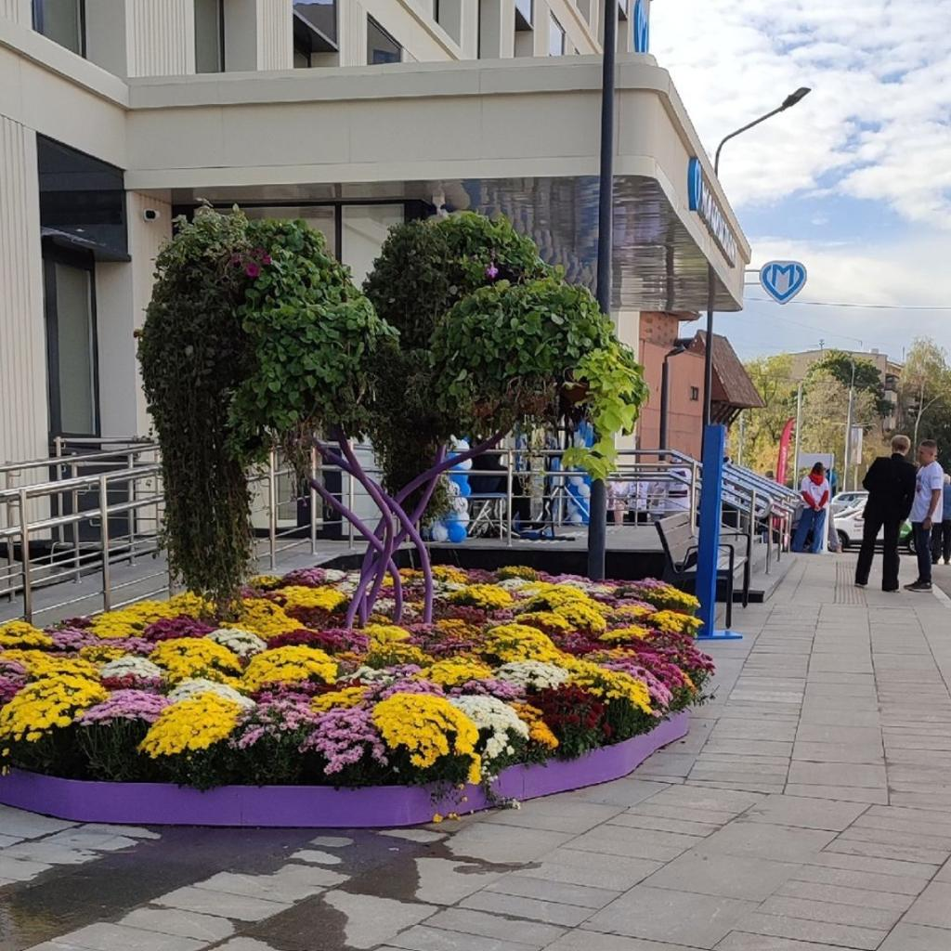
Капитальный ремонт.
Диагностический центр № 3 – головное здание
- объект сдан
Филиал № 2- объект сдан
Филиал № 5- объект сдан

Slide 20
.
Благодарю
за внимание!

